Slide 1
数据与模型

Slide 2
数据的重要性
数据预处理
第四章
数据与模型
模型是什么？
模型如何训练评估？
数据与模型的应用场景

Slide 3
本章架构
一、数据的重要性
1.1数据在AI中的核心地位
1.2数据的类型
1.2.1结构化数据
1.2.2非结构化数据
1.2.3半结构化数据
1.3数据类型对比
1.4数据来源简介
1.4.1传感器采集
1.4.2互联网采集
1.4.3第三方数据

Slide 4
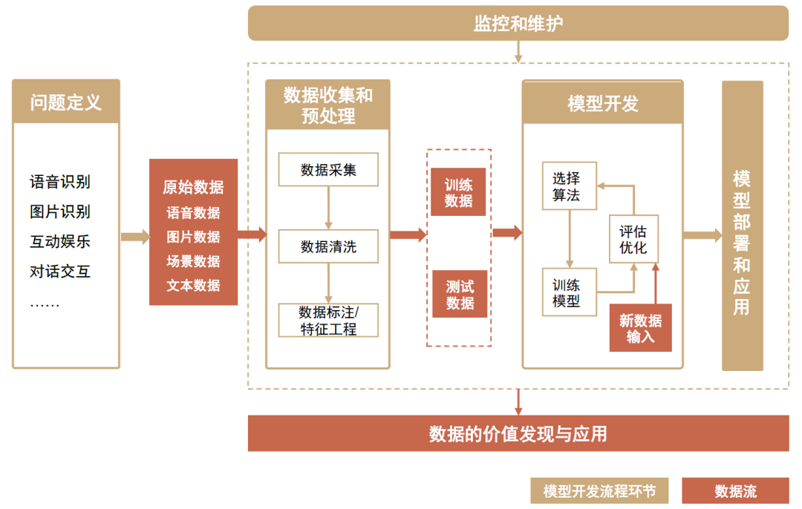
数据在AI中的核心地位
数据是AI技术发展的核心驱动力，其质量、规模和多样性直接决定了AI系统的性能和应用范围。在AI模型的训练过程中，大量高质量的数据是必不可少的。这些数据不仅为模型提供了学习的基础，还帮助模型不断优化参数，提高预测和决策的准确性。
数据是AI模型迭代的基石，AI是深入挖掘数据价值的途径。AI模型生命周期中多个环节需要数据输入，在模型开发过程中实现数据的价值发现。
没有数据，AI寸步难行；没有模型，数据只是数字。”

Slide 5
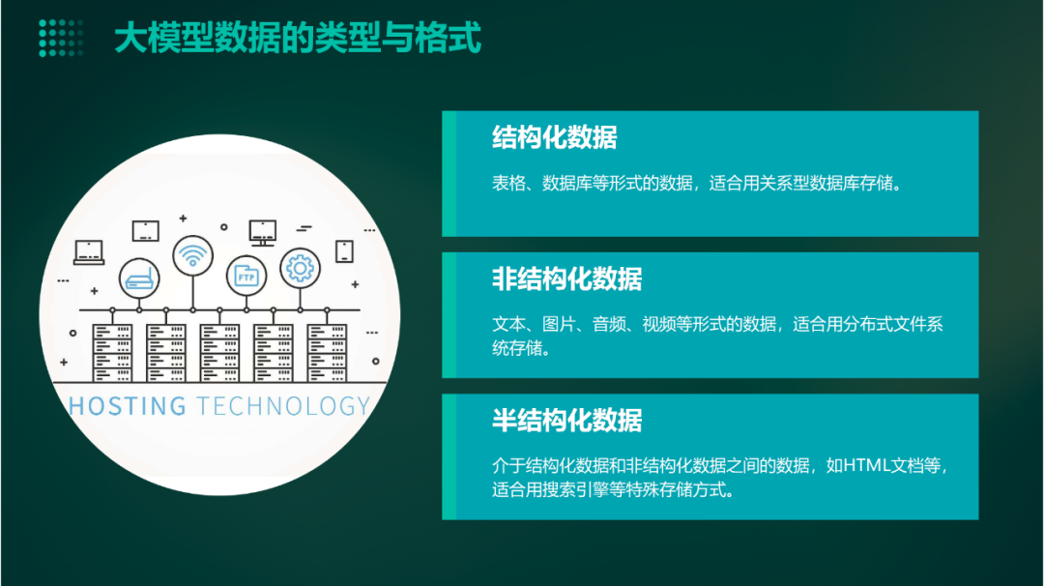
数据的类型

Slide 6
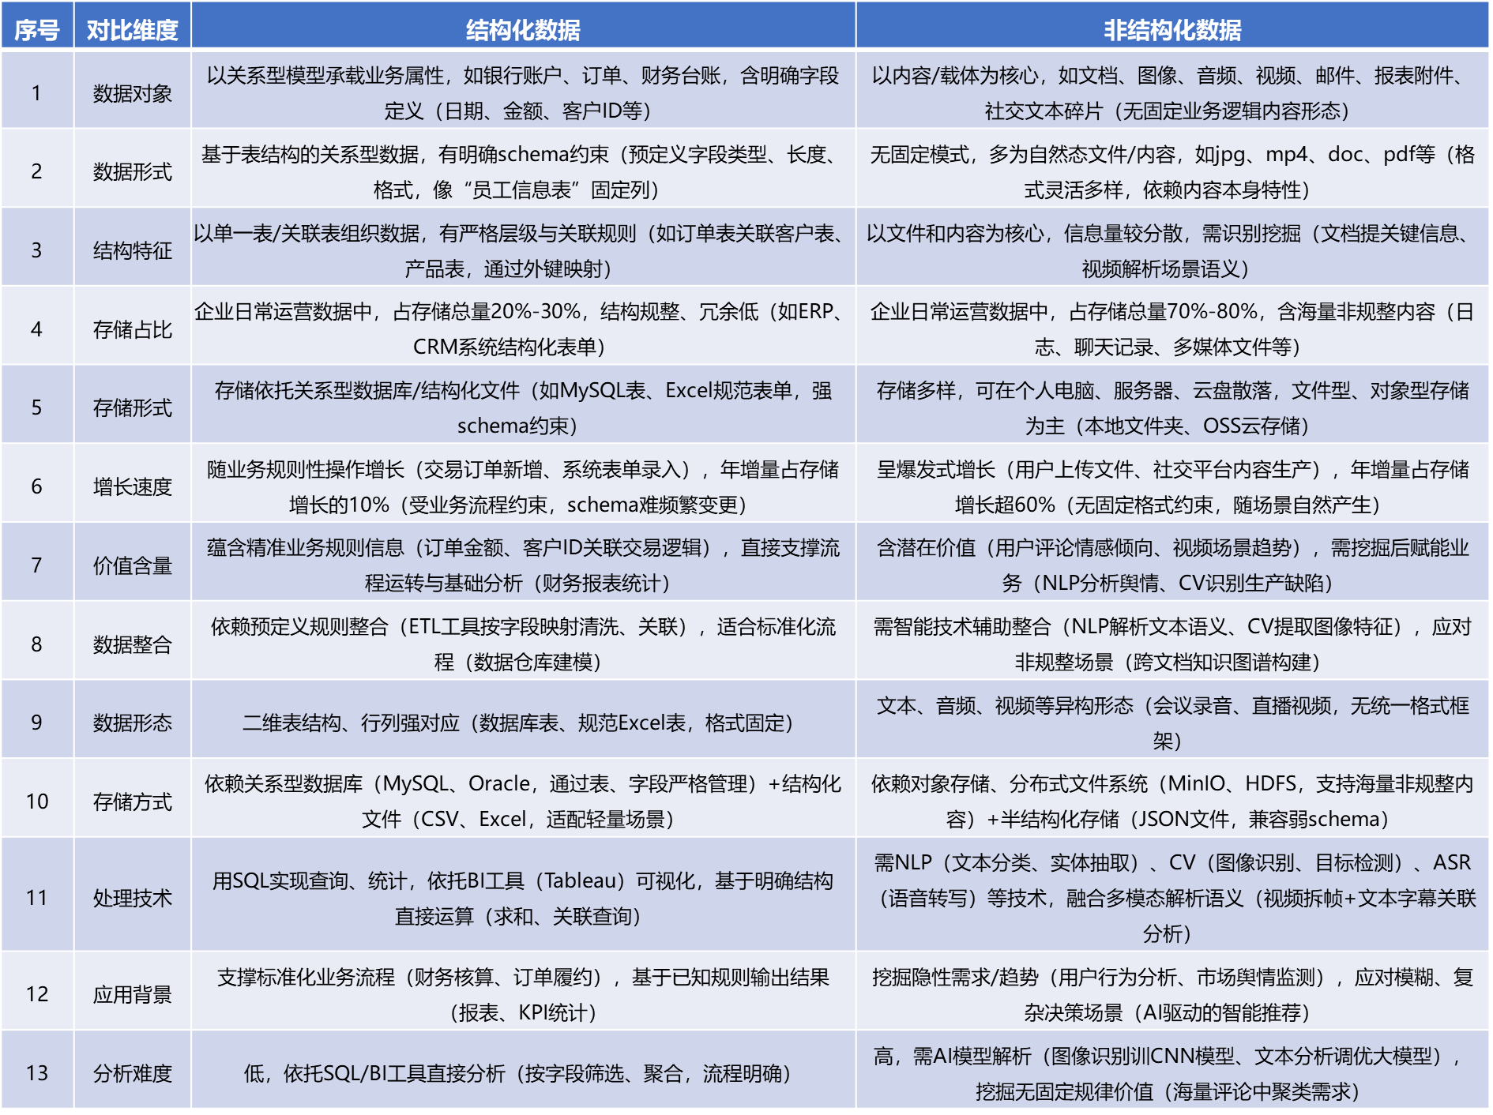
数据类型对比

Slide 7
数据来源简介——传感器采集数据
传感器类型 | 检测对象 | 典型应用 | 案例说明
图像传感器 | 光信号 | 摄像头、医学影像 | 自动驾驶汽车实时识别道路标志
加速度计 | 运动速度与方向 | 手机计步、无人机平衡 | 智能手环监测跑步步频
温度传感器 | 环境热量 | 气象站、工业控制系统 | 农业大棚自动调节温湿度
麦克风 | 声波 | 语音助手、噪音监测 | 智能音箱响应“打开灯光”指令
气体传感器 | 化学成分浓度 | 空气污染检测、酒精测试仪 | 工厂排放实时监测系统

Slide 8
数据来源简介——互联网采集数据
数据类别 | 来源示例 | 典型应用
用户生成内容 | 社交媒体帖、评论、短视频 | 舆情分析、推荐系统
行为日志 | 点击流、搜索记录、页面停留时间 | 个性化广告、用户体验优化
公开数据库 | 政府开放数据、学术数据集 | 城市规划、疾病预测
网络爬虫数据 | 电商价格、新闻网站 | 比价系统、趋势预测

Slide 9
数据来源简介——第三方数据
数据类别 | 特点 | 典型供应商
数据交易平台 | 明码标价、即时购买 | 阿里云数据市场、AWS Data Exchange
数据服务商 | 提供清洗后的垂直领域数据 | 艾瑞咨询（行业报告）、万得（金融数据）
政府开放平台 | 免费或低价、权威性高 | 中国政府网开放数据
科研数据集 | 学术研究用途、标注质量高 | Kaggle数据集、UCI机器学习库
第三方数据库 | 业务属性高、高度结构化 | 各类组织

